Slide 1
第5课时 函数的最值及导数在 生活中的应用

Slide 2
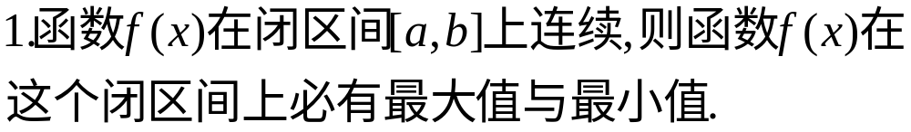
知识再现
一.函数在什么条件下—定具有最大值和最小值?最值与极值的关系如何?求函数的最值的方法与步骤怎样?
2.开区间内连续的函数不一定有最值.
3.函数的极值是在局部对函数值的比较，函数在
区间上的极大(小)值可有若干个，而且有时极
小值可以大于它的极大值.函数的最大值、最小值表示函数 f (x) 在一个 区间的情况.

Slide 3
二.求在闭区[a,b]上连续函数的最值的基本方法
①求y = f(x)在区间(a,b)内的极值;
②将y = f(x)在各极值点的极值与f(a), f(b)比较，
其中最大的一个为最大值,最小的一个为最小值．
说明:与求函数的极值不同的是,在求可导函数的最值时,不需对各导数为0的点讨论其是极大值还是极最小值,只要将导数为0的点与端点的函数值进行比较即可.

Slide 4
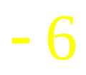
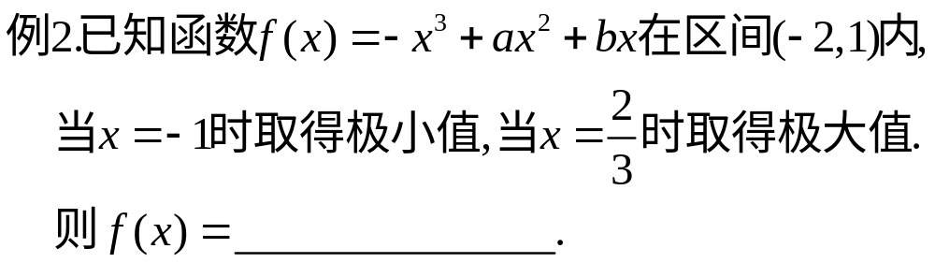
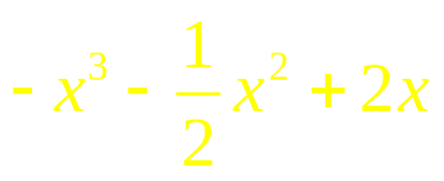
例题巩固

Slide 5
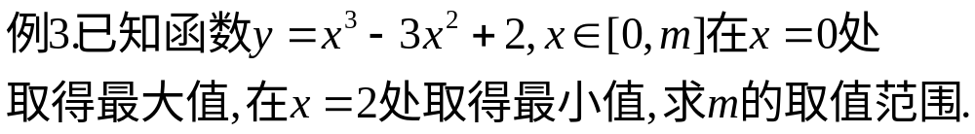
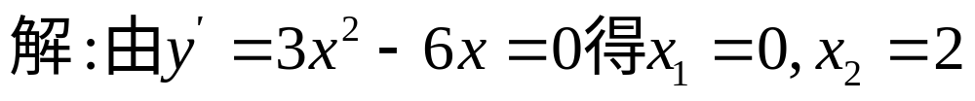
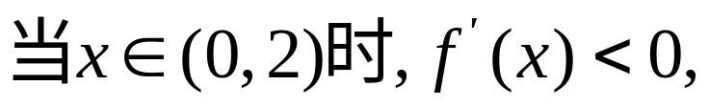
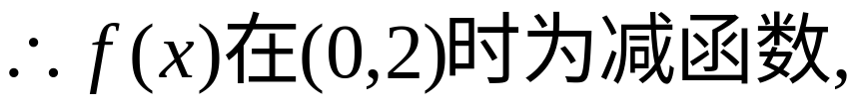
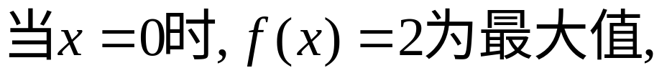

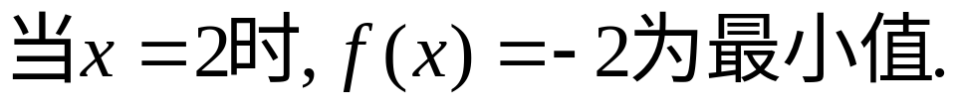
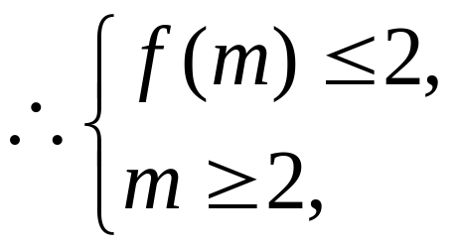
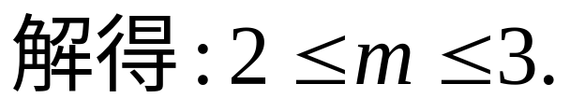

Slide 6

例4. 用长为90cm,宽为48cm的长方形铁皮做一个无盖的容器,先在四角分别截去一个小正方形,然后把四边翻转90°角,再焊接而成(如图),问该容器的高为多少时,容器的容积最大?最大容积是多少?
前面已经明确了函数极值的概念，并掌握了求函数极值的步骤和方法．在社会生活实践中，为了发挥最大的经济效益，常常会遇到如何能使用料最省、产量最高、效益最大等问题，这样的问题有时就可以化为求一个函数的最大值和最小值的问题．

Slide 7
解：设容器的高为x，容器的体积为V，
则V=（90-2x）（48-2x）x,(0<x<24)…….5分
=4x³ -276x² +4320x
∵V′=12 x² -552x+4320……7分
由V′=12 x² -552x+4320=0得x₁ =10，x₂ =36
∵x<10 时，V′>0, 10<x<36时，V′<0,
x>36时，V′>0,
所以,当x=10,V有极大值V(10)=1960…………………10分
又V(0)=0,V(24)=0,…………………………11分
所以当x=10,V有最大值V(10)=1960…………………………12分

Slide 8
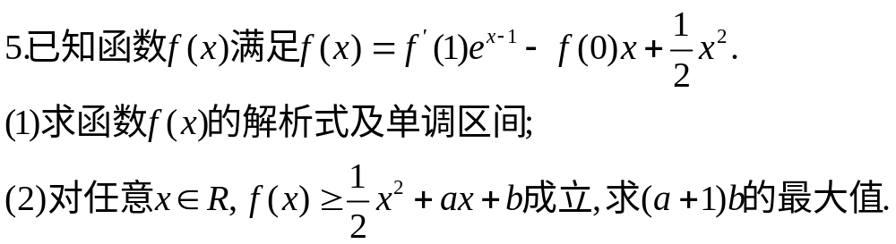
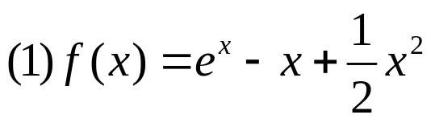

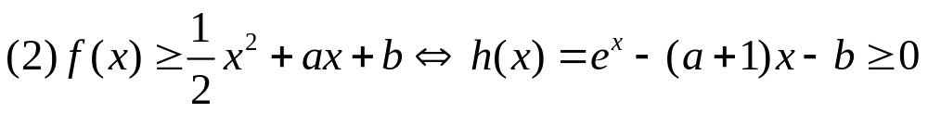



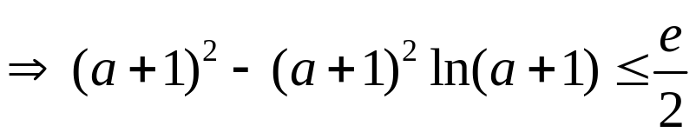
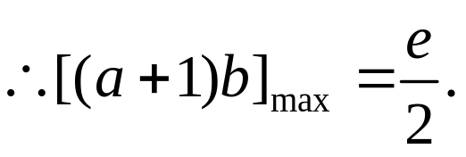

Slide 9
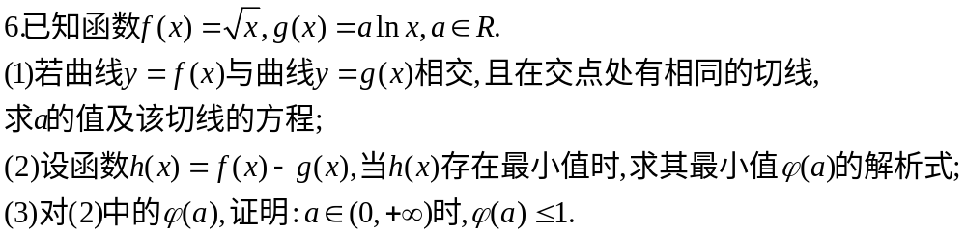
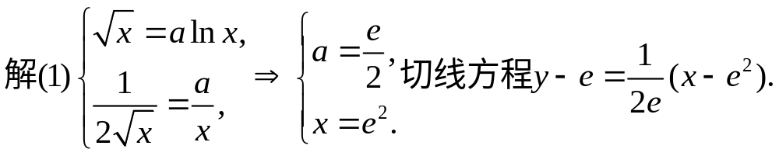
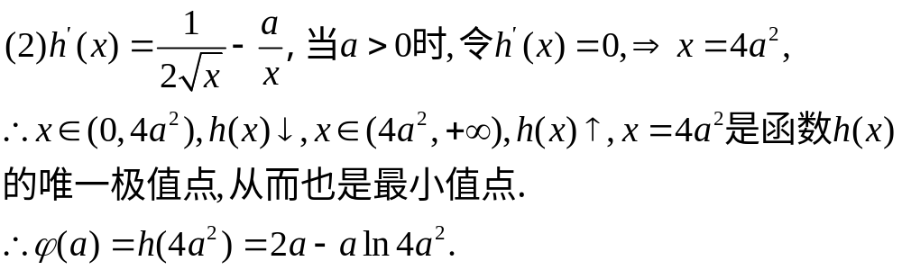
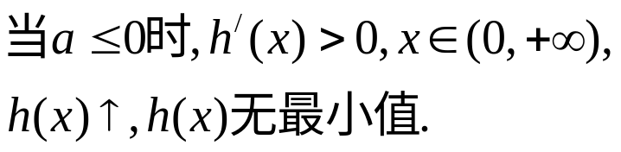

Slide 10
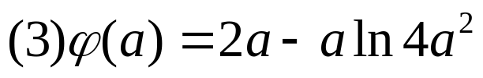

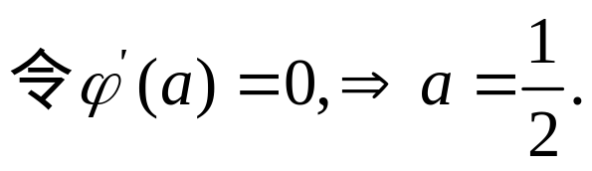
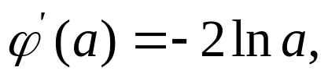
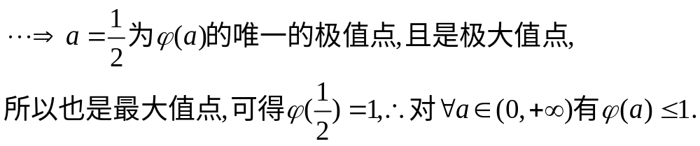
【点评】导数常作为高考的中档偏上题，对考生的能力要求非常高，它不仅要求考生牢固掌握基础知识、基本技能，还要求考生具有较强的分析能力和计算能力.估计以后对导数的考查力度不会减弱.形式主要是涉及利用导 数求最值解决恒成立问题，利用导数证明不等式等，常伴随对参数的讨论，这也是难点之所在.

